Slide 1
LC7 – Evolution spontanée d’un système chimique

Slide 2
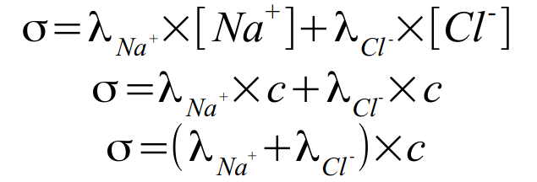
Conductivité d’une solution salée
http://pcracine.free.fr/IMG/pdf/TP_conductimetrie.pdf

Slide 3
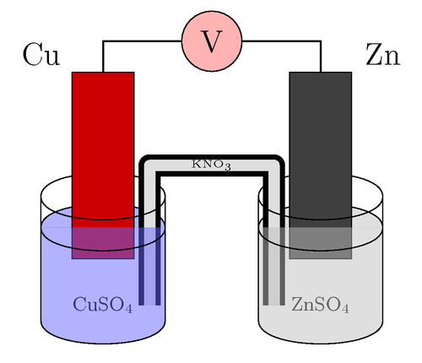
La pile Daniell

